Slide 1

Fondamentaux de l’enseignement
Cartes heuristiques

Slide 2
Sommaire
Pourquoi les cartes heuristiques ?
Origine et applications.
Construire une carte heuristique.
Limites d’utilisation des cartes heuristiques.
Outils pour dessiner une carte heuristique.

Slide 3
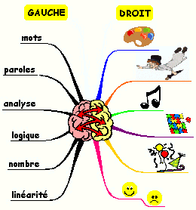
Pourquoi les cartes heuristiques ?
    Fournir une image synthétique plus «parlante» pour l'esprit, quand le langage écrit et parlé atteint ses limites descriptives.
    Représenter et organiser de manière graphique l'univers d'un concept tel qu'il est perçu par un ou plusieurs individus.
    Faciliter l'apprentissage et l'appropriation de concepts difficiles et peut permettre de structurer et mettre en lien un grand nombre d'informations
  gain de temps
  vue d'ensemble, clarté
  facilite la mémorisation
  stimule la créativité
  effet de levier (meilleurs résultats avec moins d'effort)
  Tenir compte des styles d'apprentissage
    Années 70, Tony Buzan
Notes:
La carte heuristique exploite et favorise le fonctionnement naturel du cerveau (visualisation et association) et permet ainsi de se libérer de la linéarité des notes.
●Une image, un schéma sont plus facilement mémorisés par le cerveau qu’une phrase.
●Par ailleurs, la carte sollicite simultanément les deux hémisphères cérébraux démultipliant ainsi les facultés cérébrales pour résoudre des problèmes nouveaux.
●En comparaison avec la prise de notes linéaires, cette dernière mobilise principalement le cerveau gauche. Or, il est scientifiquement prouvé que le cerveau conçoit en images toutes ses pensées avant de les traduire en mots.

Slide 4

C’est quoi ?
Christophe Bourgognon AFORP Asnières
Analytique
Logico-déductif
abstraction
langage
Synthétique
global
action
images
relations
Fonctionne en mode
interconnectés
Cerveau gauche + droit
Concept(s)
sollicite
composée de
Perçu(s) par
Représentation graphique
1 individu ou +
est une
Carte conceptuelle
Permet de
Structurer / hiérarchiser un grand nombre d’infos
compréhension
mémorisation
dépasser les limites descriptives du langage parlé et écrit
Ce qui favorise
créativité

Slide 5
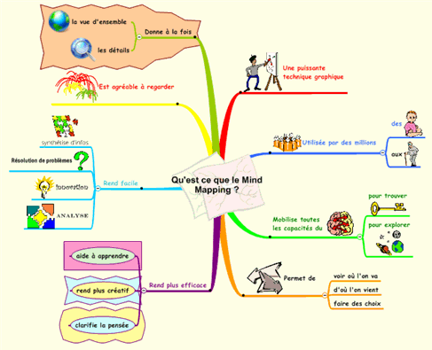
http://www.mmdfrance.fr/mind-manager-ressources/methode-mind-mapping/

Slide 6
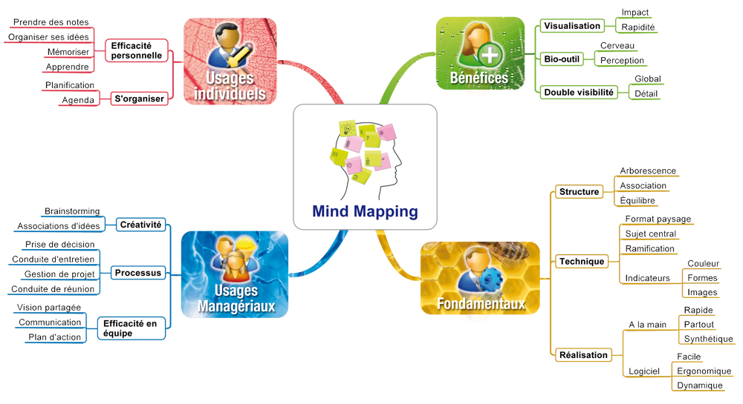
En résumé :
http://www.signos.fr/outils-visuels

Slide 7
Quelles utilisations ?
prise de notes
préparation d'un exposé, d’un mémoire en mode plan
partage de connaissances
mémorisation : apprentissage mnémotechnique grâce à la représentation spatiale des contenus
aide au résumé et à la synthèse de textes
gestion de projet
évaluation des connaissances
appréhender ou communiquer des idées complexes
créer des structures complexes (hypertextes, textes longs...)
modélisation d'une situation
brainstorming : génération d'idées (créativité)
résolution de problèmes et prise de décision
prise de parole
exploration d'information, navigation

Slide 8
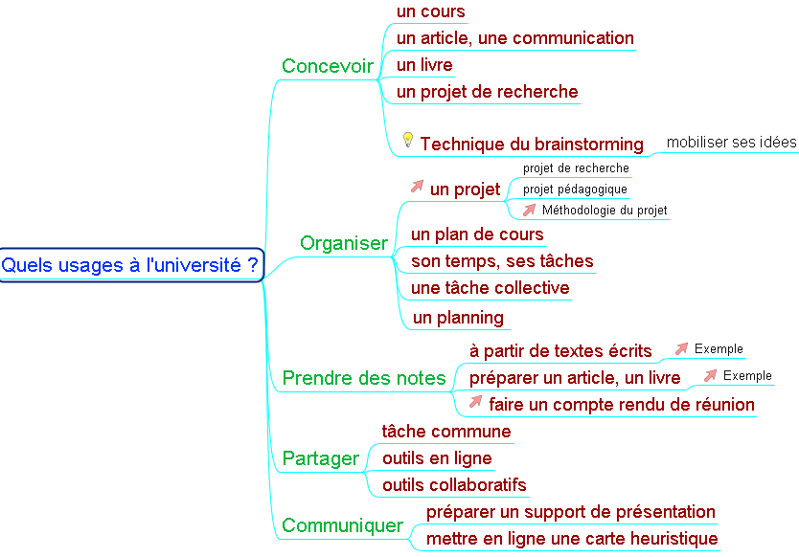
Utilisations à l’université

Slide 9
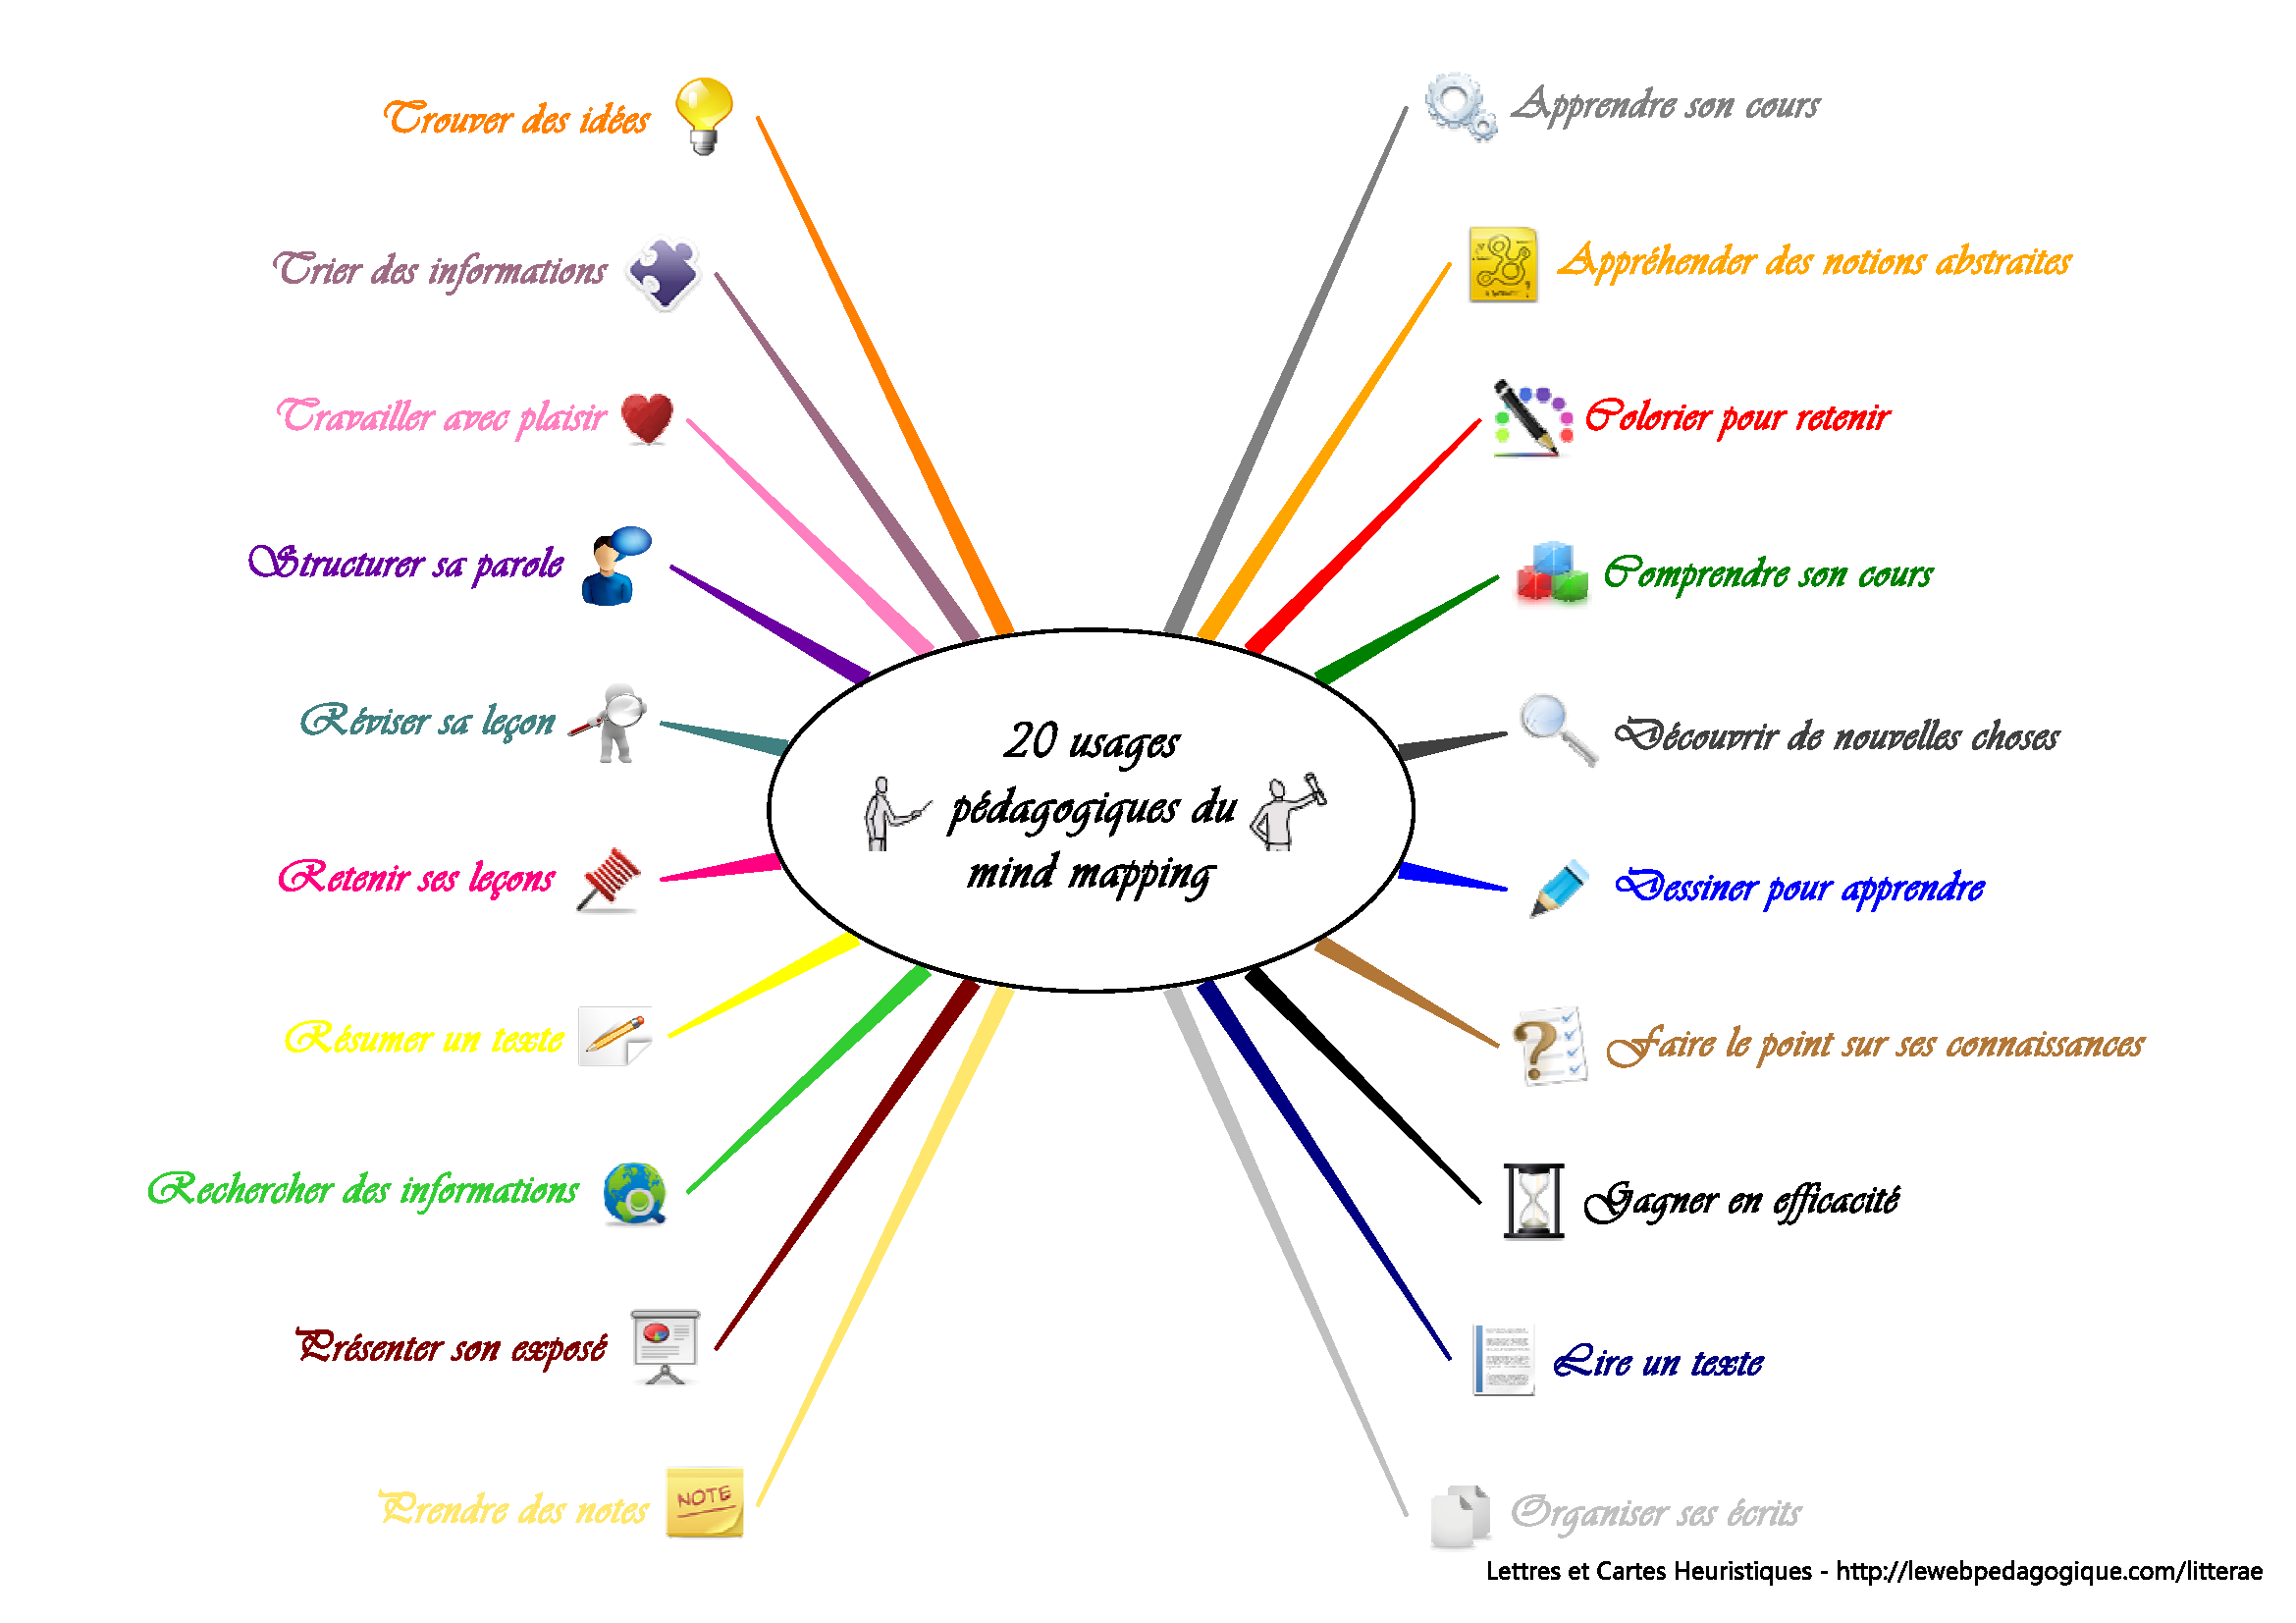
Utilisations pédagogiques
Voir aussi les exemples de cartes heuristiques éducatives sur Biggerplate

Slide 10
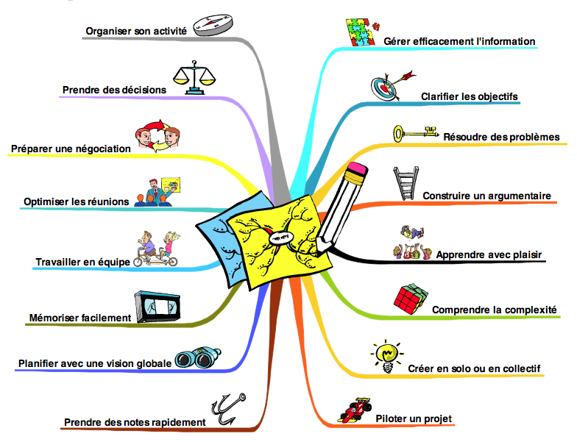

Slide 11

Comment construire la carte ? 1/3
On place l’idée principale au centre.

Slide 12
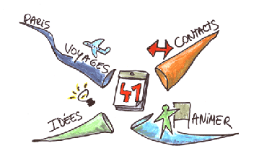
Comment construire la carte ? 2/3
On place les idées secondaires
  sur des branches (arbre) partant du noyau central et représentées par: symbole, mot-clé, mot-image…

Slide 13
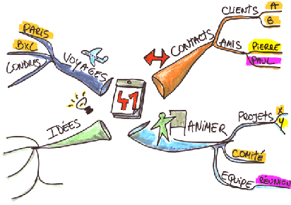
Comment construire la carte ? 3/3
Les idées connexes s’ajoutent aux branches existantes.

Slide 14
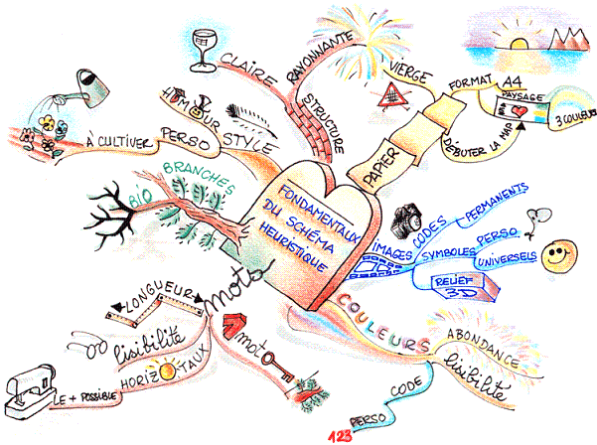
Les quelques règles à respecter
http://cpcoop.fr/cartes-cognitives/

Slide 15
Recommandations de Tony Buzan
Commencez par tracer au centre d'une page horizontale de format A4 un dessin dans lequel vous inscrivez le sujet de votre réflexion. Utilisez couleur et relief pour stimuler votre imagination
Notez ensuite vos idées comme elles vous viennent sur des branches rayonnant à partir du centre. Vous vous surprendrez à sauter d'une branche à l'autre - car c'est ainsi que notre cerveau fonctionne - et vous serez étonné de la richesse de votre inspiration
Tracez des flèches pour mettre en lumière les relations entre idées
Utilisez des mots clés, plus évocateurs, plus "forts" et plus mémorisables Limitez la longueur des branches à celle des mots. Ecrivez lisiblement et horizontalement (satisfaire le goût de votre cerveau gauche pour l'ordre et la méthode !)
Hiérarchisez, numérotez, utilisez des nuages pour faire des regroupements d’images
Notre inspiration fonctionne par poussées : mettez à profit les temps morts pour employer abondamment images et couleurs et varier votre écriture. Votre imagination s'en trouvera stimulée
Développez des codes personnels. Constituez-vous une bibliothèque

Slide 16
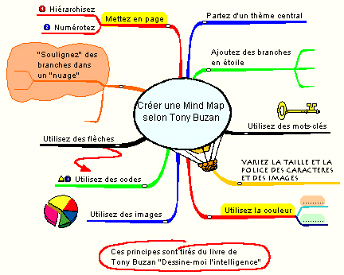
http://etudepsychologie.com/2012/09/12/mind-map/

Slide 17
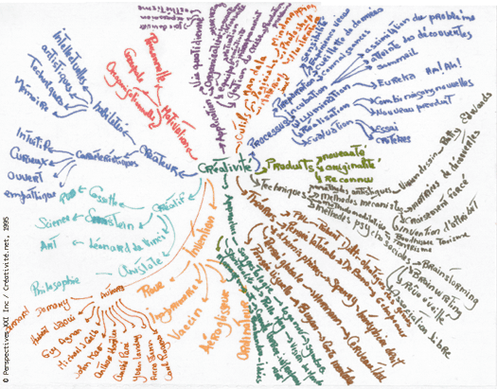
Quelles limites ?

Slide 18
Utilisations en gestion de projet
Construction de projet
  Les cartes sont le support idéal pour avoir une vue globale d’un projet, notamment lors de sa conception
  Elles peuvent aussi permettre une communication plus rapide et efficace d’un projet.
Gestion de projets
  Préparation d’un exposé, d’un rapport, d’une réunion.
  Ces cartes sont utilisées pour « déballer des idées » lors d’un remue méninge.
  Elles permettent également de présenter, développer, hiérarchiser des idées lors d’une réunion

Slide 19
Les outils
Manuel
  Papier, crayon
Logiciels
  Freemind
  Freeplane

